Slide 1
Первичная адаптация
Логопедическая готовность

Slide 2
ПИСЬМЕННАЯ РЕЧЬ
звукопроизношение
Пространственно-временные представления
фонематическое восприятие
связная речь
слоговая структура
грамматический строй
словарь

Slide 3
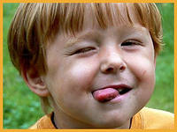
Правильное звукопроизношение
На седьмом году жизни ваш ребёнок обязательно должен правильно произносить все звуки родного языка, фразы - чётко и внятно, различной громкости и интонации.

Slide 4
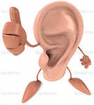
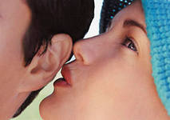
Представление о звуковой системе языка
Уметь различать звуки на слух (фонематический слух),
уметь определять первый, второй, третий и т.д. звук в слове (фонематический анализ),
уметь самому придумывать слово на заданный звук (фонематические представления).

Slide 5
Акустическая дисграфия
Замена букв, обозначающих близкие звуки (смотредь, сутка, палоход).
Ошибки, характеризующиеся дефектом обозначения мягкости согласных, являются очень распространенными (малчики играли в мачик).

Slide 6
Слоговая структура
1. Нарушение количества слогов:
- сокращение (пропуск) слога – “вопроводчик” = “водопроводчик”, опускание слогообразующей гласной - “пинино” = “пианино”, - увеличение числа слогов «каркавает» вместо «каркает» или за счет вставки гласных в стечения согласных – “команата” = “комната”
2. Нарушение последовательности слогов в слове:
- перестановка слогов – “деворе” = “дерево”, перестановка звуков соседних слогов – “хоровом” = “ворохом”
3. Искажение структуры отдельного слога:
- сокращение стечений согласных – “тул” = “стул”, вставки согласных в слог – “серпарнтин” = “серпантин”
4. Уподобление слогов – “кококосы ” = “абрикосы”
5. Персеверации (циклический повтор, настойчивое воспроизведение):
- “били…били…билитекарь”+ “библиотекарь”
6. Антиципации (замена предшествующих звуков последующими): - “тотоциклист”=“мотоциклист”.
7. Контаминации (смешение слов)- “в холодильнице”= “в хлебнице и холодильнике”.

Slide 7
Дисграфия на почве нарушения языкового анализа и синтеза
Ошибки выражаенные в искажении звукобуквенной и слоговой структур слова: пропусках и добавлениях букв, слогов; перестановках букв, слогов (полок вместо потолок, сбака вместо собака, поед вместо поезд; взук вместо звук, лезеный вместо зеленый; деревоо вместо дерево, обувовщик вместо обувщик).
Слитное написание слов (отецуехал вместо отец уехал), слияние частей двух слов в одно (птибечут вместо птицы щебечут), пропуски слов (тракторист трактор вместо тракторист чинил трактор).

Slide 8
Увеличивайте словарный запас ребенка
Помните, чем больше запас слов у ребенка, тем больше возможности с помощью речи выразить наиболее точно свои мысли и чувства.

Slide 9
Аграмматическая дисграфия
«колёсы», «хлебик», «кожевая», «ухи», «тигрывая»
«окно грязная», «две ведры», «пять деревов», «хорошее зубы», «лошадное ухо», «львячья голова»
«вырасти куст горошек», «ученик встал из стола», «по полю солнышко засветило».

Slide 10
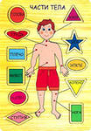
Четко ориентироваться в собственном теле и окружающем пространстве
умение ориентироваться на листе бумаги,
знание и ориентировка в частях тела, в пространстве;
умение различать заштрихованные предметы-изображения и др.

Slide 11
Временная ориентация
Ориентироваться в днях недели, во временах года, частях суток, уметь определять что зачем или что перед чем следует

Slide 12
Оптическая дисграфия
Смешение букв по оптическому сходству
(с-е, о-е, у-д-з, л-и, м-ш, в-д)
Смешение букв по кинетическому сходству
(о-а, б-д, и-у, У-Ч, п-т, П-Т, л-м, х-ж, ч-ъ, Г- Р, н-ю, и-ш, л-я, Н-К, а-д)

Slide 13
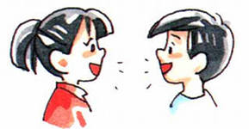
Достаточно развитую связную речь
Разговаривать полными предложениями. Уметь четко и последовательно рассказывать о чем-либо, пересказывать увиденное или услышанное.

Slide 14
привить ребенку любовь к чтению
1. Интерес к самостоятельному чтению книг быстрее формируется у тех детей, которые растут в читающих семьях. Видя, что в свободную минуту взрослые члены семьи берутся за книгу, ребенок невольно подражает им.
2. Всегда учитывайте, что возможности малыша самому прочитать не удовлетворяют его читательских запросов. Он по-прежнему с удовольствием слушает чтение взрослых.
3. Запишите ребенка в библиотеку и регулярно посещайте ее.

Slide 15
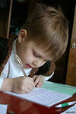
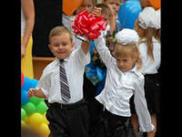
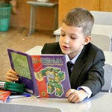
Успехов в школьной жизни!

